Slide 1
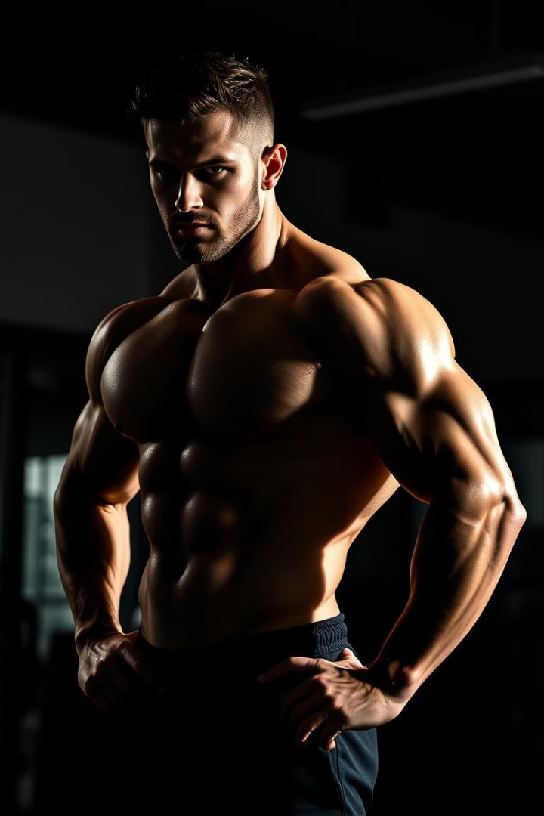

Fisiculturismo
Fisiculturismo é uma paixão que exige disciplina e esforço. É mais que músculos: é sobre superação, saúde e amor ao esporte. Aqui, você vai conhecer um pouco sobre o mundo do fisiculturismo e os atletas que inspiram a galera!
por Pedro Henrique Rebechi

Slide 2
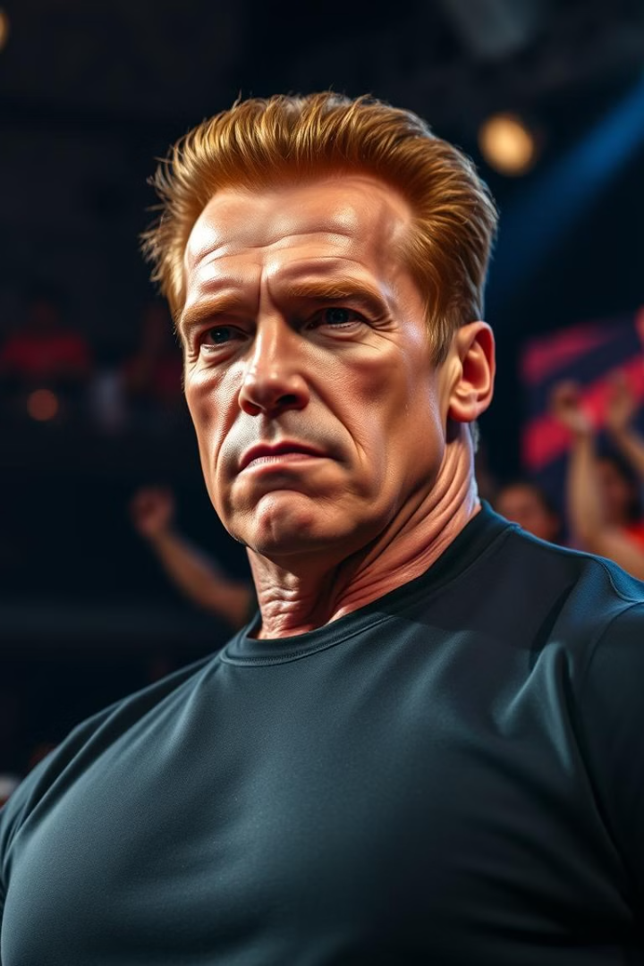
Os principais atletas que inspiram a gente
1
Arnold Schwarzenegger
2
Ronnie Coleman
O "Rei" do fisiculturismo. Conhecido por seus treinos intensos e por sua força impressionante.
O ícone! Um dos maiores nomes do fisiculturismo. Conhecido por sua determinação e paixão.
3
Phil Heath
4
Jay Cutler
Um dos atletas mais dominantes da história do fisiculturismo. Conhecido por sua estética e por sua forma física impecável.
Um dos atletas mais populares do fisiculturismo. Conhecido por sua simpatia e por sua trajetória inspiradora.

Slide 3
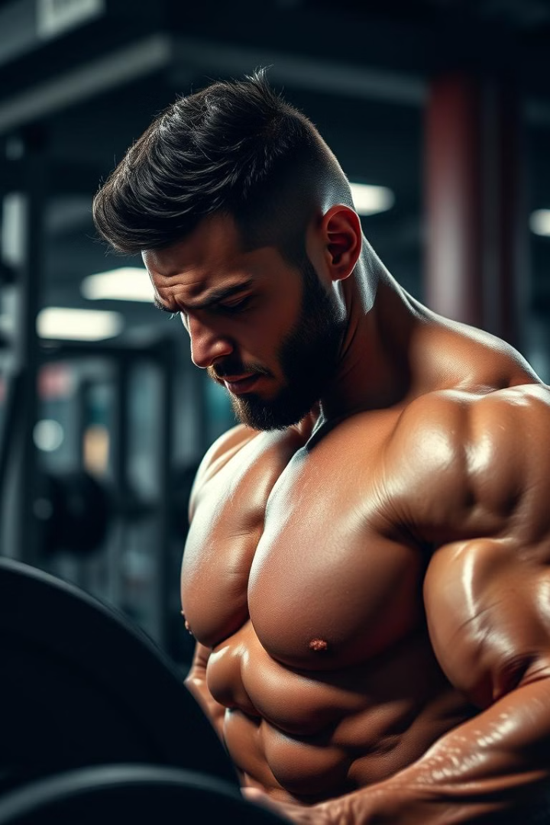
Rotina de treinos e dieta desses caras
1
Treinos Intensos
Os atletas de fisiculturismo dedicam horas por dia para treinos intensos, com foco em cada grupo muscular.
2
Dieta Regrada
Uma dieta rica em proteínas e com baixo teor de gordura é fundamental para o crescimento muscular.
3
Descanso e Repouso
O corpo precisa de tempo para se recuperar após os treinos. O descanso é crucial para a recuperação muscular.
4
Suplementação
Suplementos alimentares são usados para complementar a dieta e auxiliar na recuperação muscular.

Slide 4
Competições de fisiculturismo
Categorias
Julgamento
Preparação
As competições são divididas em categorias, como classic physique, bodybuilding e women's physique.
Os juízes avaliam a simetria, definição muscular, pose e apresentação dos atletas.
Os atletas se preparam por meses para competir, dedicando-se à dieta, treino e pose.

Slide 5
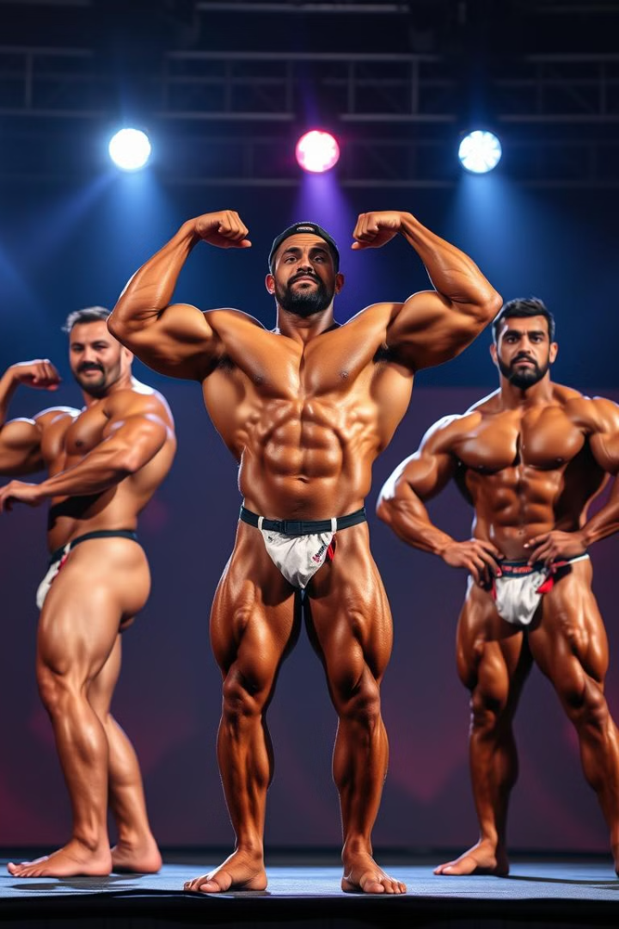
Por que o fisiculturismo é tão incrível
Superação
Saúde
O fisiculturismo exige disciplina, dedicação e superação constante.
O esporte contribui para a saúde física e mental, além de fortalecer o corpo.
Autoconhecimento
Comunidade
O fisiculturismo permite que você conheça seus limites e capacidades.
É um esporte que une pessoas com objetivos em comum, criando um ambiente de apoio e camaradagem.

Slide 6
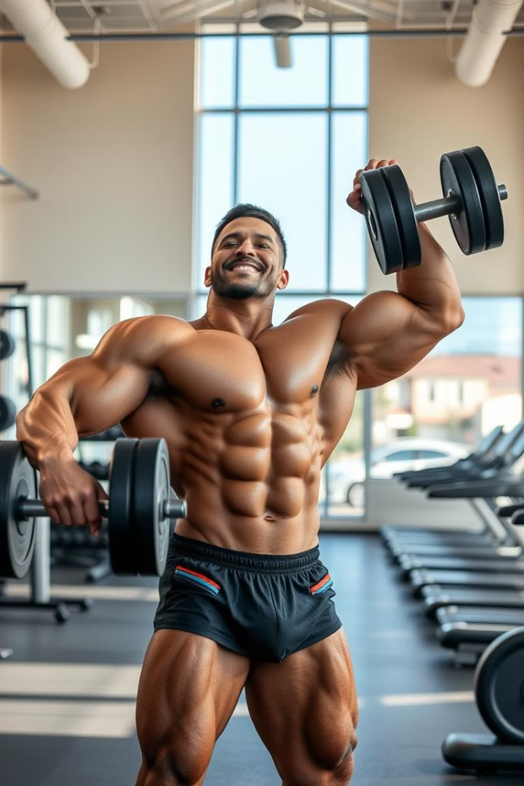




Você também pode ser um fisiculturista
Comece devagar
Comece com treinos leves e aumente gradualmente a intensidade.
Busque orientação
Um profissional de educação física pode te ajudar a criar um plano personalizado.
Seja consistente
A constância é a chave para o sucesso no fisiculturismo.
Divirta-se
O mais importante é se divertir e ter prazer com o processo.

